Slide 1
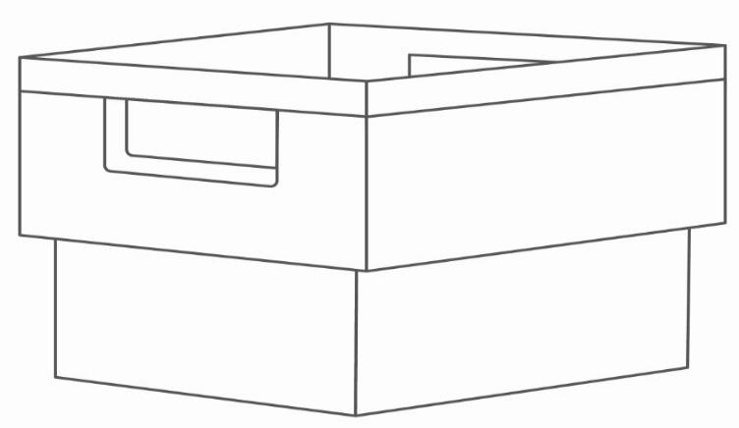
CityMails packinstruktion för osorterad sändning

Slide 2
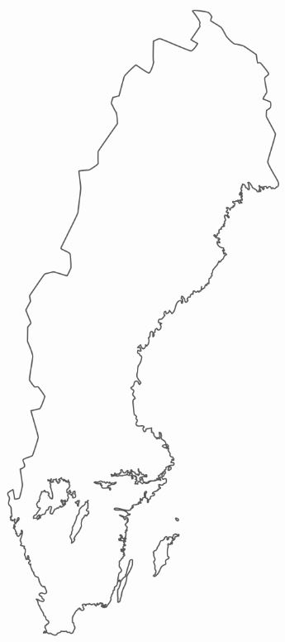
Osorterad sändning
Osorterad sändning får innehålla försändelser till hela Sverige, utan krav på postnummersortering. Antalet försändelser ska minst uppgå till 500 försändelser per format.
Samtliga försändelser ska ha samma format och viktskillnaden får skilja max 30 gram mellan den lättaste och tyngsta försändelsen.
Osorterad sändning gäller endast AR.
Utdelning sker normalt inom fyra dagar.

Slide 3
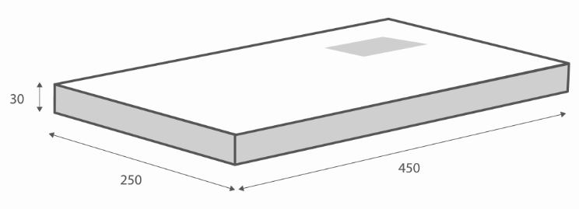
Maxgränser format
CityMail Sweden AB åtar sig endast att distribuera korrekt adresserade försändelser* som är inom angivna måttgränser.
Maxmått: 30 x 250 x 450 mm.
Maxvikt: 2kg.
Försändelser överstigande 3 cm kan komma att hanteras enligt överenskommelse. Kontakta din säljare för mer information.
*Med korrekt adresserade försändelser avses korrekt
namn, gatuadress, postnummer samt postort.

Slide 4
Porto och avsändare
Försändelserna skall vara märkta med:
Sverige Port Payé, Sverige Porto Betalt eller av CityMail godkänd annan märkning.
Tydlig avsändare kan avläsas (avsändarnamn och adress).
Svensk returadress.
Postoperatör CityMail.
Postop: CityMail, Kumla Gårdsväg 21
145 63 Norsborg

Slide 5
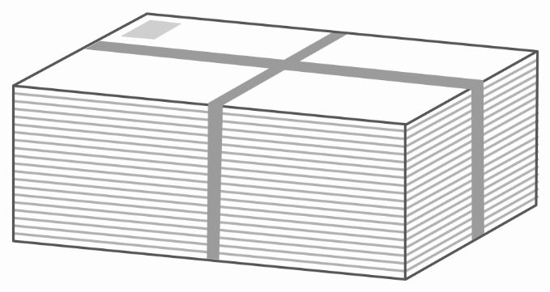
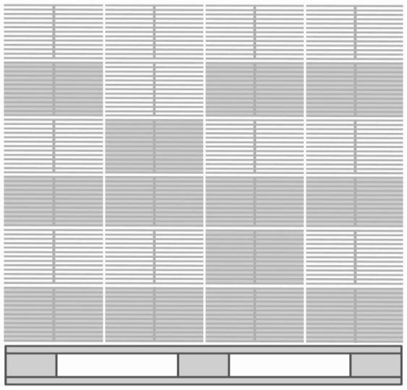
Packning på pall
Buntar som packas direkt på pall skall hållas samman av buntband eller plast.
Rekommenderad maxvikt på bunt är 7kg.
En packad pall får vara maximalt 1,2 m hög, inklusive pall.
Pallen skall vara märkt med kund, godsavsändare och texten ” Osorterad sändning”.
En pall får inte innehålla både sorterade och osorterade sändningar.
Maxhöjd
1,2 m
Allt gods måste säkras innan transport!

Slide 6
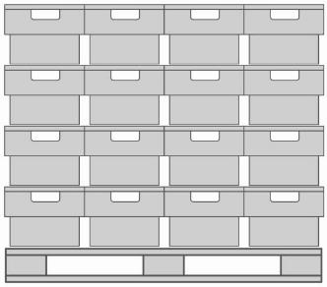
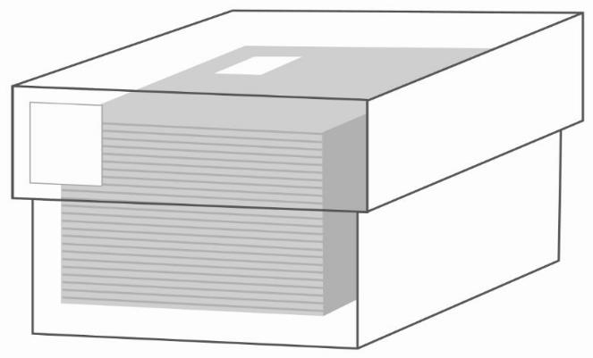
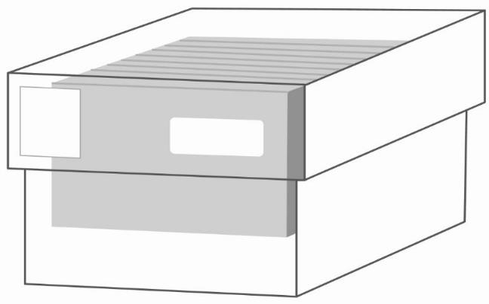
Packning i back
Samtliga försändelser i backen skall ligga eller stå, beroende på format, med adressidan åt samma håll.
Rekommenderad maxvikt per back är 12kg.
Pall med backar får ha max 4 lager på höjden. En pall rymmer 8*4 backar.
Pall skall vara märkt med kund, godsavsändare och texten ”Osorterad sändning”.
En pall får inte innehålla både sorterade och osorterade sändningar.
Allt gods måste säkras innan transport!

Slide 7
Bokning av utskick
Bokning av utskick sker via CityMails Partnerwebb: https://partner.citymail.se/
Volym:
< 5 000 försändelser skall bokas senast kl 12.00 på inleveransdagen
≥ 5 000 försändelser skall bokas senast kl 17.00 vardagen före inleveransdagen
Saknar ni inloggningsuppgifter till CityMails Partnerwebb?
Vänligen skicka ett mail till nedanstående adress så ordnar vi det.
produktionsspecialist.sthlm@citymail.se

Slide 8
Följesedlar
Följesedlar skickas via CityMails Partnerwebb: https://partner.citymail.se/
Följesedel skall skickas elektroniskt via Partnerwebben senast när godset lämnar kund alternativt framställare/postproducent samt medfölja godset.
Saknar ni inloggningsuppgifter till CityMails Partnerwebb?
Vänligen skicka ett mail till nedanstående adress så ordnar vi det.
produktionsspecialist.sthlm@citymail.se

Slide 9
Inhämtning och transportbokning
Inom Sverige tillhandahåller CityMail hämtningar av utskick från postproducent eller kund till närmsta CityMail inlämningscentral mot kostnad.
Inhämtning sker normalt mellan 12:00 - 16:00, eller enligt överenskommelse, vardagen före 1:a utdelningsdag.
För transportbokning samt utkörning av tomgods, vänligen kontakta din lokala inlämningscentral.
Stockholm
CityMail, Stockholm
Kumla gårdsväg 21
145 63 Norsborg
leverans.sto@citymail.se Tel: 08-599 099 60
Fax: 08-599 099 69

Slide 10
Kontaktpersoner på CityMail
Vid frågor om packning och bokning kontakta:
Stockholm
Tel: 070-160 23 19 Tel: 073-054 35 81 produktionsspecialist.sthlm@citymail.se

